Slide 1

小组分享
快速傅里叶变换
报告人 ： 陈嘉鑫

Slide 2

目录
小组分享
背景
原理推导
伪代码
代码实现(Rust)

Slide 3
背景
小组分享

Slide 4
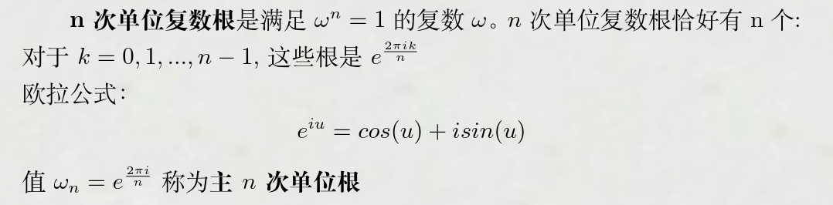
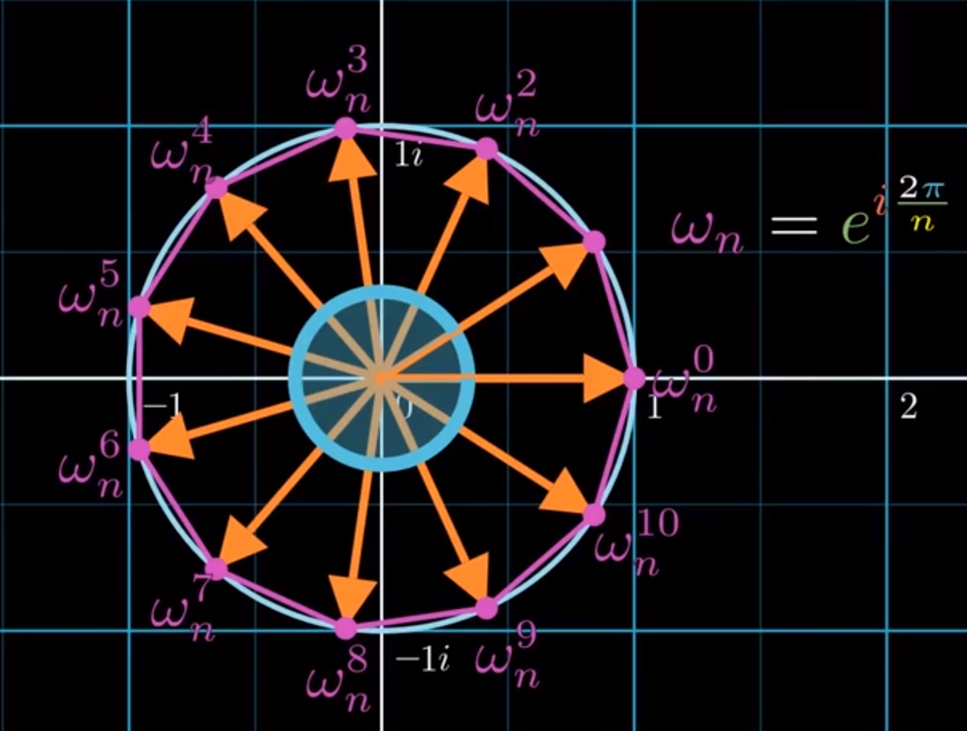

小组分享
FFT利用复数单位根的特殊性质，$n$假设是2的幂次
图示说明$n$个单位复数根均匀的分布在以复平面的原点为圆心的单位半径的圆周上。

Slide 5
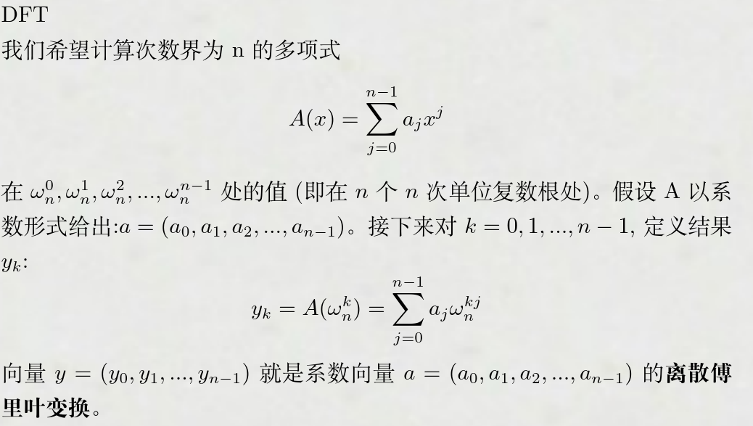
小组分享

Slide 6
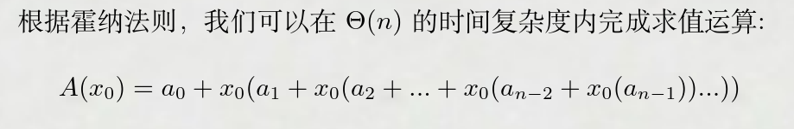
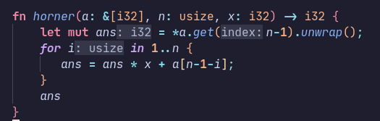
小组分享
时间复杂度
所以我们需要$θ(n^{2})计算法DFT，试图将时间复杂度降低故有了FFT$

Slide 7
原理推导
小组分享

Slide 8
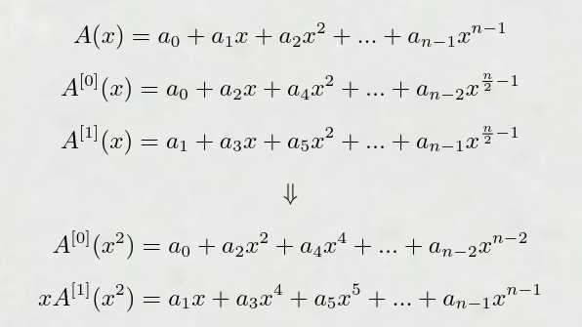
小组分享

Slide 9
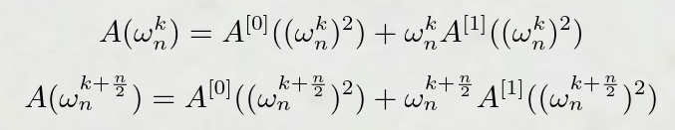
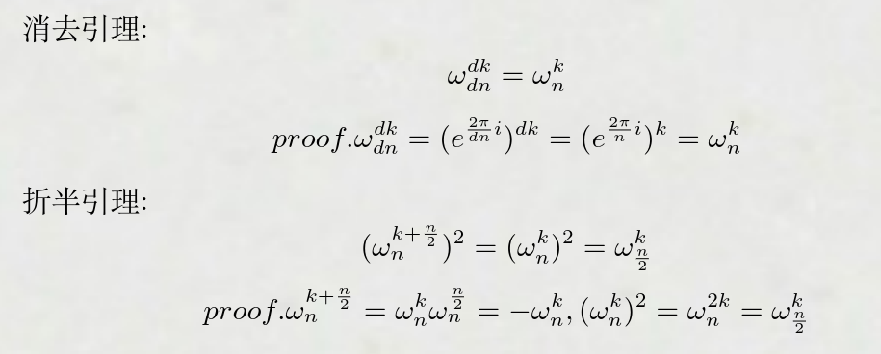
小组分享

Slide 10
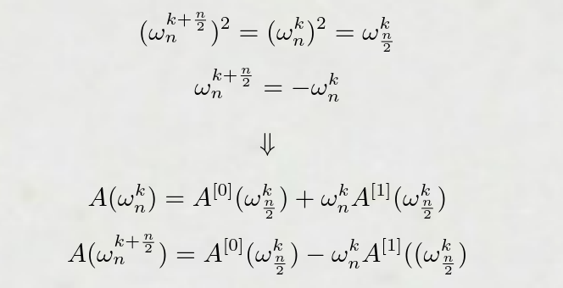
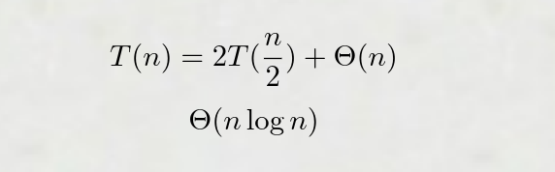
小组分享
将问题规模减半，但是形式一样
运用递归求解

Slide 11
伪代码
小组分享

Slide 12
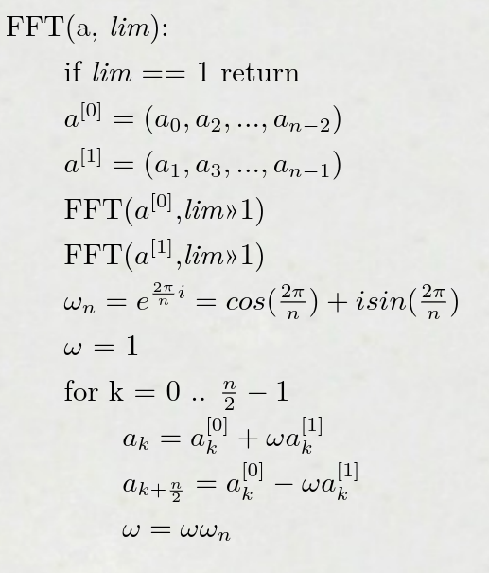
伪代码
小组分享

Slide 13
代码实现(Rust)
小组分享

Slide 14
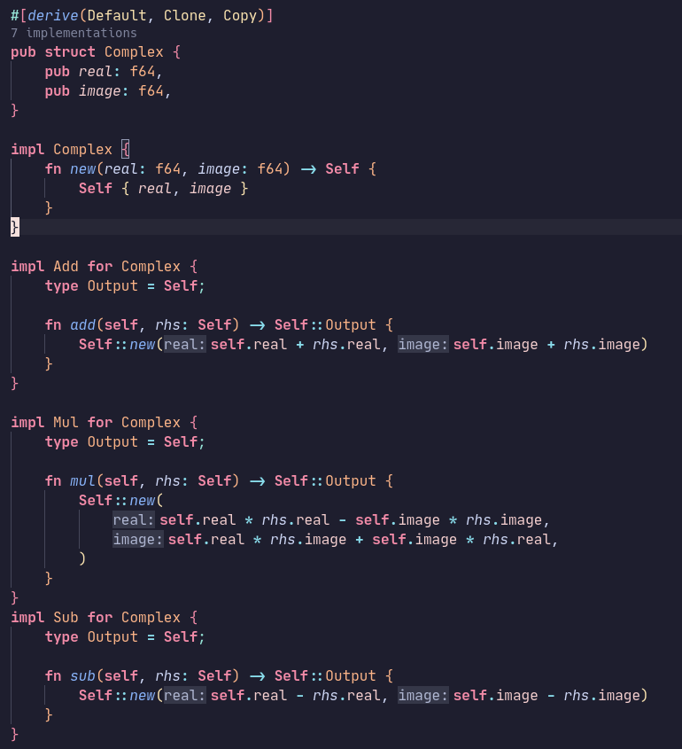
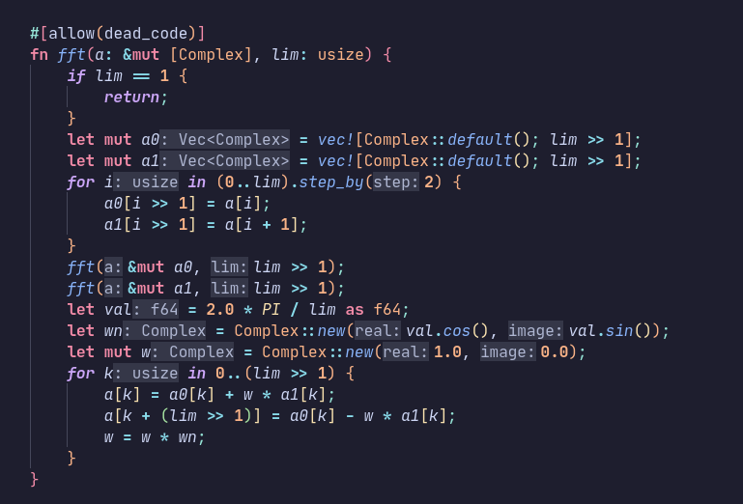
小组分享

Slide 15
小组分享
谢谢观看
Thanks for watching

